Slide 1
第2章
误差的基本性质与处理

Slide 2
教学目标
本章分别详细阐述随机误差、系统误差、粗大误差三类误差的来源、性质、数据处理的方法以及消除或减小的措施。
特别是在随机误差的数据处理中，分别掌握等精度测量和不等精度测量的不同数据处理方法。
通过学习本章内容，使读者能够根据不同性质的误差选取正确的数据处理方法并进行合理的数据处理。

Slide 3
重点与难点
三大类误差的特征、性质以及减小各类误差对测量精度影响的措施
掌握等精度测量的数据处理方法
掌握不等精度测量的数据处理方法

Slide 4
第一节 随机误差
一、随机误差产生的原因
当对同一测量值进行多次等精度的重复测量时，得到一系列不同的测量值（常称为测量列），每个测量值都含有误差，这些误差的出现没有确定的规律，即前一个数据出现后，不能预测下一个数据的大小和方向。但就误差整体而言，却明显具有某种统计规律。
随机误差是由很多暂时未能掌握或不便掌握的微小因素构成，主要有以下几方面：
① 测量装置方面的因素
② 环境方面的因素
③ 人为方面的因素
零部件变形及其不稳定性，信号处理电路的随机噪声等。
温度、湿度、气压的变化，光照强度、电磁场变化等。
瞄准、读数不稳定，人为操作不当等。

Slide 5
第一节 随机误差
一、随机误差的特征
对称性——绝对值相等的正误差与负误差出现的次数相等。
单峰性——绝对值小的误差比绝对值大的误差出现的次数多。
有界性——在一定测试条件下，随机误差的绝对值不会超过一定界限。
抵偿性——随着次数的增加，随机误差的算数平均值趋于零。
随机误差的分布规律多数都服从正态分布；当有起决定性影响的误差源存在，还会出现诸如均匀分布、三角分布、梯形分布、t分布等。

Slide 6
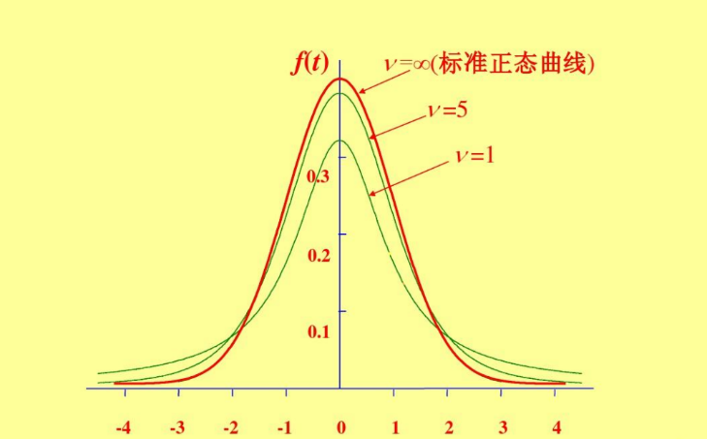
第一节 随机误差
二、正态分布
正态分布是自然界中真实存在的，某个随机变量如果可以被拆分成大量独立同分布随机变量的和，它就近似服从正态分布。
举个例子，一张100道选择题的考卷，每题分值一分，难度相近，那么一个人做这张考卷的得分就是100个随机变量的和，应该近似服从正态分布。
正态分布的这种统计特性使得问题变得异常简单，任何具有正态分布的变量，都可以进行高精度分预测。
正态分布很容易解释，这是因为：正态分布的均值，模和中位数是相等的，只需要用均值和标准差就能解释整个分布。
几乎与自然相关的大多也是近似的正态分布，比如人或动物的身高分布，体重分布。在天文、生态、医学等等。

Slide 7
第一节 随机误差
二、正态分布
随机误差的分布可以是正态分布，也有在非正态分布，而多数随机误差都服从正态分布。我们首先来分析服从正态分布的随机误差的特性。
设被测量值的真值为 ，一系列测得值为 ，则测量列的随机误差 可表示为：
(2-1)
式中 。
正态分布的分布密度 与分布函数 为
(2-2)
(2-3)
式中：σ——标准差（或均方根误差）
e——自然对数的底，基值为2.7182……。
它的数学期望为 (2-4)
它的方差为： (2-5)

Slide 8
第一节 随机误差
其平均误差为： (2-6)
此外由 可解得或然误差为 ：
(2-7)
由式（2-2）可以推导出：
① 有 , 可推知分布具有对称性，即绝对值相等的正误差与负误差出现的次数相等，这称为误差的对称性；
② 当δ=0时有 ，即 ，可推知单峰性，即绝对值小的误差比绝对值大的误差出现的次数多，这称为误差的单峰性；
③ 虽然函数 的存在区间是[-∞,+∞]，但实际上，随机误差δ只是出现在一个有限的区间内，即[-kσ,+kσ],称为误差的有界性；
④ 随着测量次数的增加，随机误差的算术平均值趋向于零： 这称为误差的补偿性。
从正态分布的随机误差都具有的四个特征：对称性、单峰性、有界性、抵偿性。由于多数随机误差都服从正态分布，因此正态分布在误差理论中占有十分重要的地位。

Slide 9
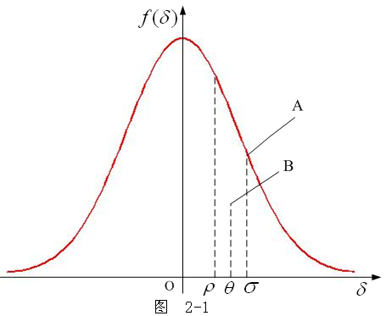
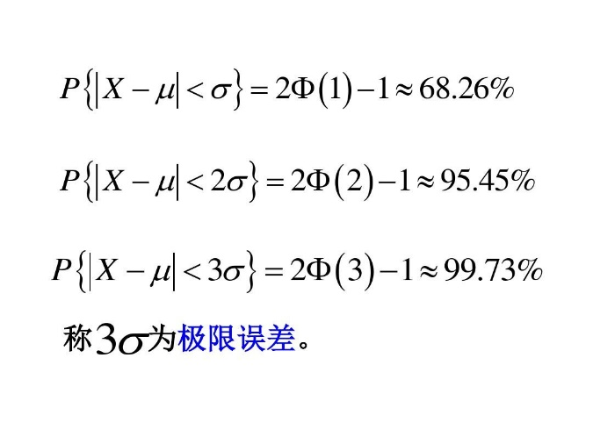
第一节 随机误差
图2-1为正态分布曲线以及各精度参数在图中的坐标。σ值为曲线上拐点A的横坐标，θ值为曲线右半部面积重心B的横坐标，ρ值的纵坐标线则平分曲线右半部面积。

Slide 10
第一节 随机误差
三、算术平均值
对某量进行一系列等精度测量时，由于存在随机误差，因此其获得的测量值不完全相同，此时应以算术平均值作为最后的测量结果。
(一)算术平均值的意义
设 为n次测量所得的值，则算术平均值为:
(2-8)

Slide 11
第一节 随机误差
下面来证明当测量次数无限增加时，算术平均值必然趋近于真值L_{o}。
即
由前面正态分布随机误差的第四特征可知 ，因此
由此我们可得出结论：如果能够对某一量进行无限多次测量，就可得到不受随机误差影响的测量值，或其影响很小，可以忽略。这就是当测量次数无限增大时，算术平均值（数学上称之为最大或然值）被认为是最接近于真值的理论依据。但由于实际上都是有限次测量，因此，我们只能把算术平均值近似地作为被测量的真值。

Slide 12
第一节 随机误差
一般情况下，被测量的真值为未知，不可能按式（2-1）求得随机误差，这时可用算术平均值代替被测量的真值进行计算。此时的随机误差称为残余误差，简称残差：
(2-9)
此时可用更简便算法来求算术平均值。任选一个接近所有测得值的数 作为参考值，计算每个测得值 与 的差值：
(2-10)
式中的 为简单数值，很容易计算，因此按（2-10）求算术平均值比较简单。
若测量次数有限，由参数估计知，算术平均值是该测量总体期望的一个最佳的估计量 ，即满足无偏性、有效性、一致性，并满足最小二乘法原理；在正态分布条件下满足最大似然原理。

Slide 13
第一节 随机误差
例 2-1 测量某物理量10次，得到结果见表2-1，求算术平均值。
解：任选参考值 =1879.65，
计算差值 和 列于表
很容易求得算术平均值
＝ 1879.64 。
（二）算术平均值的计算校核
算术平均值及其残余误差的计算是否正确，可用求得的残余误差代数和来校核。
由 ，式中的 是根据（2-8）计算的，当求得的 为未经凑整的准确数时，则有： (2-11)
残余误差代数和为零这一性质，可用来校核算术平均值及其残余误差计算的正确性。但当实际得到的为经过凑整的非准确数，存在
序号
1
2
3
4
5
6
7
8
9
10
1879.64
1879.69
1879.60
1879.69
1879.57
1879.62
1879.64
1879.65
1879.64
1879.65
-0.01
+0.04
-0.05
+0.04
-0.07
-0.03
-0.01
0
-0.01
0
0
+0.05
-0.04
+0.05
-0.07
-0.02
0
+0.01
0
+0.01

Slide 14
第一节 随机误差
舍入误差Δ，即有： 成立。而
经过分析证明，用残余误差代数和校核算术平均值及其残差，其规则为：
①残差代数和应符合：
当 ，求得的 为非凑整的准确数时， 为零；
当 ，求得的 为非凑整的准确数时， 为正，其大小为求 时的余数；
当 ，求得的 为非凑整的准确数时， 为负，其大小为求 时的亏数。
②残差代数和绝对值应符合：
当n为偶数时， ；
当n为奇数时， 。
式中的A为实际求得的算术平均值 末位数的一个单位。
以上两种校核规则，可根据实际运算情况选择一种进行校核，但大多数情况选用第二种规则可能较方便，它不需要知道所有测得值之和。

Slide 15
第一节 随机误差
例2-2 用例2-1数据对计算结果进行校核。
解：因n为偶数， A＝0.01，由表2-1知
故计算结果正确。
例2-3 测量某直径11次，得到结果如表2-2所示，求算术平均值并进行校核。
解：算术平均值 为：
取 ＝2000.067
序号
(mm)
(mm)
1
2
3
4
5
6
7
8
9
10
11
2000.07
2000.05
2000.09
2000.06
2000.08
2000.07
2000.06
2000.05
2000.08
2000.06
2000.07
+0.003
-0.017
+0.023
-0.007
+0.013
+0.003
-0.007
-0.017
+0.013
-0.007
+0.003

Slide 16
第一节 随机误差
用第一种规则校核，则有：
用第二种规则校核，则有：
故用两种规则校核皆说明计算结果正确。

Slide 17
第一节 随机误差
四、测量的标准差
（一）均方根误差（标准偏差）σ
为什么用σ来作为评定随机误差的尺度？可以从高斯（正态）分布的分布密度 推知：
令 ，则有：
高斯参数h为精密度。由于h值无法以实验中得到，故以σ值代之。
h

Slide 18
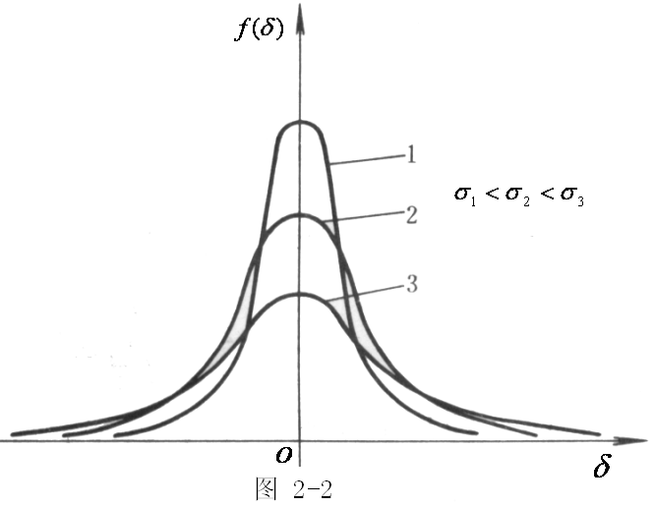
第一节 随机误差
由于σ值反映了测量值或随机误差的散布程度，因此σ值可作为随机误差的评定尺度。σ值愈大，函数 减小得越慢；σ值愈小， 减小得愈快，即测量到的精密度愈高，如图2-2所示。
标准差σ不是测量到中任何一个具体测量值的随机误差，σ的大小只说明，在一定条件下等精度测量列随机误差的概率分布情况。在该条件下，任一单次测得值的随机误差δ，一般都不等于σ，但却认为这一系列测量列中所有测得值都属于同样一个标准差σ的概率分布。在不同条件下，对同一被测量进行两个系列的等精度测量，其标准差也不相同。

Slide 19
第一节 随机误差
（二）或然误差ρ
测量列的或然误差ρ，它将整个测量列的n个随机误差分为个数相等的两半。其中一半（n/2个）随机误差的数值落在-ρ— +ρ范围内，而另一半随机误差的数值落在-ρ— +ρ范围以外： ，
查 表，得到 时，z=0.6745，故有
其实际意义是：若有n个随机误差，则有n/2个落在区间[-ρ,+ρ]之内，而另外n/2个随机误差则落在此区间之外。
（三）算术平均误差θ
测量列算术平均误差θ的定义是：该测量列全部随机误差绝对值的算术平均值，用下式表示：
由概率积分可以得到θ与σ的关系：
目前世界各国大多趋于采用σ作为评定随机误差的尺度。这是因为：
① σ的平方恰好是随机变量的数字特征之一（方差），σ本身又

Slide 20
第一节 随机误差
恰好是高斯误差方程 式中的一个参数，即 ，所以采用σ，正好符合概率论原理，又与最小二乘法最切合；
② σ对大的随机误差很敏感，能更准确地说明测量列的精度；
③ 极限误差与标准偏差的关系简单： ；
④ 公式推导和计算比较简单。
五、标准偏差的几种计算方法
（一）等精度测量到单次测量标准偏差的计算
1、贝塞尔(Bessel)公式
(2-13)
式中， 称为算术平均值误差将它和 代入上式，则有
(2-14)

Slide 21
第一节 随机误差
将上式对应相加得 ： ，即
(2-15)
若将式(2-14)平方后再相加得：
(2-16)
将式(2-15)平方有：
当n适当大时，可以认为 趋近于零，并将代入式(2-16)得：
(2-17)
由于 ，代入式(2-17)得 ： ，即
(2-18)

Slide 22
第一节 随机误差
2、别捷尔斯法
由贝赛尔公式得：
进一步得：
则平均误差有：
由式2-6得：
故有： (2-26)
此式称为别捷尔斯（Peters）公式，它可由残余误差 的绝对值之和求出单次测量的标准差 ，而算术平均值的标准差 为：
(2-27)

Slide 23
第一节 随机误差
例2-4 用别捷尔斯法求得表2-3的标准差。
解：计算得到的值分别填于表中，因此有
序号
1
2
3
4
5
6
7
8
9
10
75.01
75.04
75.07
75.00
75.03
75.09
75.06
75.02
75.05
75.08
－0.035
－0.005
＋0.025
－0.045
－0.015
+0.045
+0.015
-0.025
+0.005
+0.035
0.001225
0.000025
0.000625
0.002025
0.000225
0.002025
0.000225
0.000625
0.000025
0.001225

Slide 24
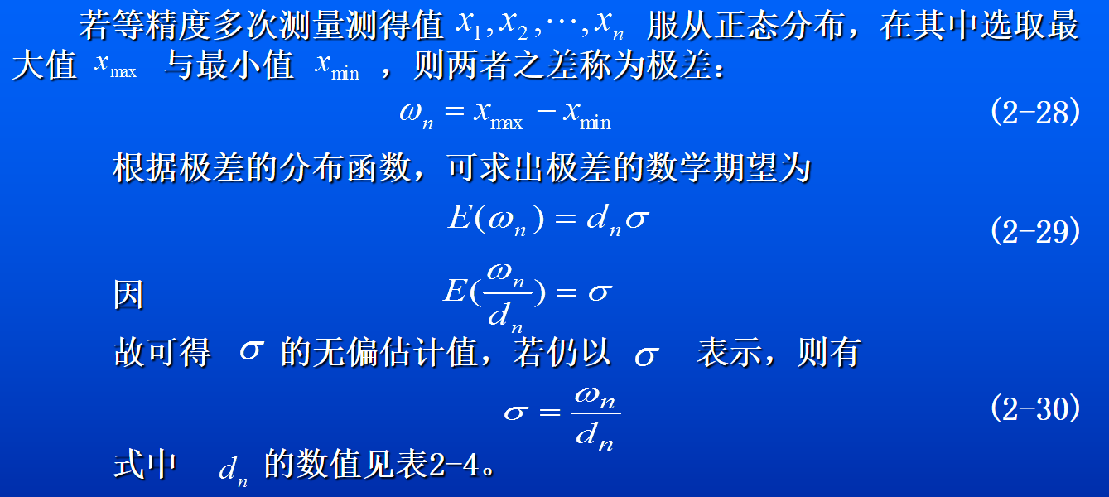
第一节 随机误差
3、极差法
用贝赛尔公式和别捷尔斯公式计算标准差均需先求算术平均值，再求残余误差，然后进行其他运算，计算过程比较复杂。当要求简便迅速算出标准差时，可用极差法。

Slide 25
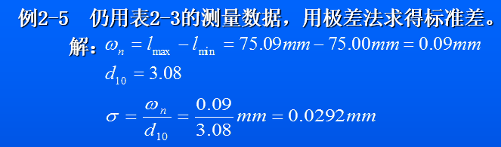
第一节 随机误差
2 3 4 5 6 7 8 9 10 11 12 13 14 15 16 17 18 19 20
n
1.13 1.69 2.06 2.33 2.53 2.70 2.85 2.97 3.08 3.17 3.26 3.34 3.41 3.47 3.53 3.59 3.64 3.69 3.74

Slide 26
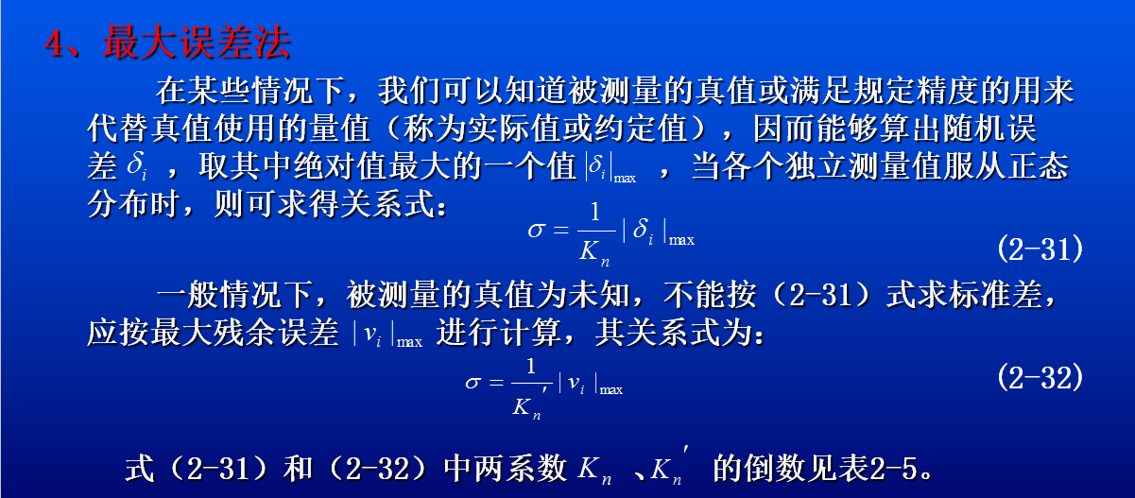
第一节 随机误差

Slide 27
第一节 随机误差
最大误差法简单、迅速、方便，且容易掌握，因而有广泛用途。当 时，最大误差法具有一定精度。
例2-6 仍用表2-3的测量数据，按最大误差法求标准差，则有
，而
故标准差为
n
1 2 3 4 5 6 7 8 9 10 11 12 13 14 15
1.25 0.88 0.75 0.68 0.64 0.61 0.58 0.56 0.55 0.53 0.52 0.51 0.50 0.50 0.49
n
16 17 18 19 20 21 22 23 24 25 26 27 28 29 30
0.48 0.48 0.47 0.47 0.46 0.46 0.45 0.45 0.45 0.44 0.44 0.44 0.44 0.43 0.43
n
2 3 4 5 6 7 8 9 10 15 20 25 30
1.77 1.02 0.83 0.74 0.68 0.64 0.61 0.59 0.57 0.51 0.48 0.46 0.44

Slide 28
第一节 随机误差
例2-7 某激光管发出的激光波长经检定为 ，由于某些原因未对次检定波长作误差分析，但后来又用更精确的方法测得激光波长 ，试求原检定波长的标准差。
解：因后测得的波长是用更精确的方法，故可认为其测得值为实际波长(或约定真值)，则原检定波长的随机误差 为：
故标准差为：

Slide 29
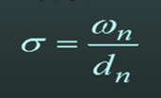
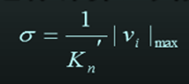
第一节 随机误差
5、四种计算方法的优缺点
① 贝塞尔公式的计算精度较高，但计算麻烦，需要乘方和开方等，其计算速度难于满足快速自动化测量的需要；
② 别捷尔斯公式最早用于前苏联列宁格勒附近的普尔科夫天文台，它的计算速度较快，但计算精度较低，计算误差为贝氏公式的1.07倍；
③ 用极差法计算σ，非常迅速方便，可用来作为校对公式，当n<10时可用来计算σ，此时计算精度高于贝氏公式；
④ 用最大误差法计算σ更为简捷，容易掌握，当n<10时可用最大误差法，计算精度大多高于贝氏公式，尤其是对于破坏性实验(n=1)只能应用最大误差法。

Slide 30
第一节 随机误差
六、测量的极限误差
测量的极限误差是极端误差，测量结果（单次测量或测量列的算术平均值）的误差不超过该极端误差的概率为p，并使差值（1-p）可予忽略。
对于某一项调查来说，根据客观要求一般应有一个允许的误差限，若抽样误差在这个限度之内就认为是可允许的，这一允许的误差限度就称为极限误差。
（一）单次测量的极限误差
测量列的测量次数足够多和单次测量误差为正态分布时，根据概

Slide 31
第一节 随机误差
率论知识，正态分布曲线和横坐标轴间所包含的面积等于其相应区间确定的概率，即：
当研究误差落在区间（-δ,+δ）之间的概率时，则得：
(2-33)
将上式进行变量置换，设
经变换，上式成为：
(2-34)
这样我们就可以求出积分值p，为了应用方便，其积分值一般列成表格形式，称为概率函数积分值表。当t给定时，φ(t)值可由该表查出。现已查出t=1,2,3,4等几个特殊值的积分值，并求出随机误差不超出相应区间的概率p=2φ(t)和超出相应区间的概率p’=1-2φ(t)，如表2-6所示（图2－4）。
由表可以看出，随着t的增大，超出|δ|的概率减小得很快。 当

Slide 32
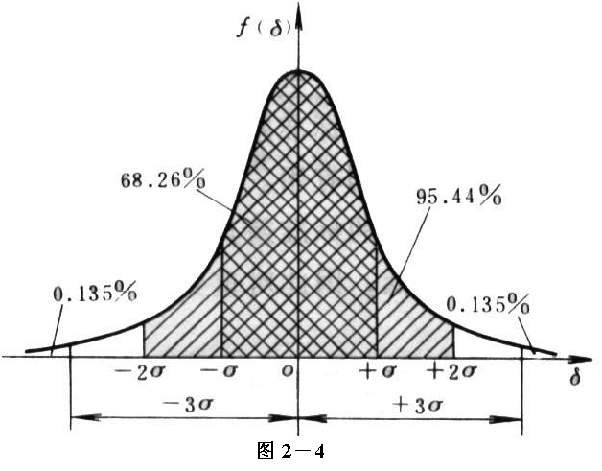
第一节 随机误差
t=2，即|δ|=2σ时，在22次测量中只有1次
的误差绝对值超出2σ范围；而当t=3，即
|δ|=3σ时，在370次测量中只有1次误差绝
对值超出3σ范围。由于在一般测量中，测
量次数很少超过几十次，因此可以认为绝对
值大于3σ的误差是不可能出现的，通常把
这个误差称为单次测量的极限误差 ，即
(2-35)
当t＝3时，对应的概率p＝99.73％。
在实际测量中，有时也可取其它t值来表示单次测量的极限误差。如
t
不超出 的概率
超出 的概率
测量次数n
超出 的测量次数
0.67
1
2
3
4
0.67
1
2
3
4
0.4972
0.6826
0.9544
0.9973
0.9999
0.5028
0.3174
0.0456
0.0027
0.0001
2
3
22
370
15626
1
1
1
1
1

Slide 33
第一节 随机误差
取t＝2.58，p＝99％； t＝2，p＝95.44％； t＝1.96，p＝95％等。
因此一般情况下，测量列单次测量的极限误差可用下式表示：
(2-36)
若已知测量的标准差σ，选定置信系数t，则可由上式求得单次测量的极限误差。
（二）算术平均值的极限误差
测量列的算术平均值与被测量的真值之差称为算术平均值误差 ，即 。当多个测量列的算术平均值误差 为正态分布时，根据概率论知识，同样可得测量列算术平均值的极限表达式为：
(2-37)
式中的t为置信系数， 为算术平均值的标准差。通常取t＝3，则
(2-38)
实际测量中有时也可取其它t值来表示算术平均值的极限误差。但当测量列的测量次数较少时，应按“学生氏”分布(“student” distribution)或称t分布来计算测量列算术平均值的极限误差，即
(2-39)

Slide 34
第一节 随机误差
式中的 为置信系数，它由给定的置信概率 和自由度 来确定，具体数值见附录3； 为超出极限误差的概率（称显著度或显著水平），通常取 =0.01或0.02,0.05；n为测量次数； 为n次测量的算术平均值标准差。
对于同一测量列，按正态分布和t分布分别计算时，即使置信概率的取值相同，但由于置信系数不同，因此求得的算术平均值极限误差也不同。
例2-9 对某量进行6次测量，测得数据如下：802.40，802.50，802.38，802.48，802.42，802.46。求算术平均值及其极限误差。
解：算术平均值
标准差
P17 （2-21）
因测量次数较少，应按t分布计算算术平均值的极限误差。
已知 ，取 ，则由附录表3查得 ，则有：

Slide 35
第一节 随机误差
若按正态分布计算，取 ，相应的置信概率 ，由附录表1查得t＝2.60，则算术平均值的极限误差为：
由此可见，当测量次数较少时，按两种分布计算的结果有明显的差别。
七、不等精度测量
① 在实际测量过程中，由于客观条件的限制，测量条件是变动的，得到了不等精度测量。
② 对于精密科学实验而言，为了得到极其准确的测量结果，需要在不同的实验室，用不同的测量方法和测量仪器，由不同的人进行测量。如果这些测量结果是相互一致的。那么测量结果就是真正可以信赖的。这是人为地改变测量条件而进行的不等精度测量。
③ 对于某一个未知量，历史上或近年来有许多人进行精心研究和精密测量，得到了不同的测量结果。我们就需要将这些测量结果进行分析研究和综合，以便得到一个最为满意的准确的测量结果。这也是不等精度测量。
对于不等精度测量，计算最后测量结果及其精度（如标准差），不

Slide 36
第一节 随机误差
能套用前面等精度测量的计算公式，需推导出新的计算公式。
（一）权的概念（第五章有重要运用）
在等精度测量中，各个测量值认为同样可靠，并取所有测得值的算术平均值作为最后的测量结果。在不等精度测量中，各个测量结果的可靠程度不一样，因而不能简单地取各测量结果地算术平均值作为最后的测量结果，应让可靠程度大的测量结果在最后测量结果中占有的比重大些，可靠程度小的占比重小些。各测量结果的可靠程度可用一数值来表示，这数值即称为该测量结果的“权”，记为 ，可以理解为当它与另一些测量结果比较时，对该测量结果所给予信赖程度。
（二）权的确定方法
测量结果的权说明了测量的可靠程度，因此可根据这一原则来确定权的大小。
最简单的方法可按测量的次数来确定权，即测量条件和测量者水平皆相同，则重复测量次数愈多，其可靠程度也愈大，因此完全可由测量的次数来确定权的大小，即 。
假定同一被测量有m组不等精度的测量结果，这m组测量结果是从单次测量精度相同而测量次数不同的一系列测量值求得的算术平均值。

Slide 37
第一节 随机误差
因为单次测量精度皆相同，其标准差均为σ，则各组算术平均值的标准差为：
(2-40)
由此得下列等式
因为 ，故上式又可写成
(2-41)
或表示为
(2-42)
即：每组测量结果的权（ ）与其相应的标准偏差平方（ ）成反比，若已知 （各组算术平均值的标准差），则可由（2-42）得到相应 的大小。测量结果的权的数值只表示各组间的相对可靠程度，它是一个无量纲的数，允许各组的权数同时增大或减小若干倍，而各组间的比例关系不变，但通常皆将各组的权数予以约简，使其中最小的权数为不可再放简的整数，以便用简单的数值来表示各组的权。
例2-10 对一级钢卷尺的长度进行了三组不等精度测量，其结果为

Slide 38
第一节 随机误差
求各测量结果的权。
解：由式(2-42)得
因此各组的权可取为
（三）加权算术平均值
若对同一被测量进行m组不等精度测量，得到m个测量结果为：
，设相应的测量次数为n₁,n₂,…, n_{m}，即：
(2-43)
根据等精度测量算术平均值原理，全部测量的算术平均值 应为：

Slide 39
第一节 随机误差
将式(2-43)代入上式得：
或简写为
(2-44)
当各组的权相等，即 时，加权算术平均值可简化为：
(2-45)
由上式求得得结果即为等精度的算术平均值，由此可见等精度测量是不等精度测量得特殊情况。为简化计算，加权算术平均值可表示为：
(2-46)
式中的 为接近 的任选参考值。

Slide 40
第一节 随机误差
例2-11 工作基准米尺在连续三天内与国家基准器比较，得到工作基准米尺的平均长度为999.9425mm(三次测量的)，999.9416mm(两次测量的)，999.9419mm(五次测量的)，求最后测量结果。
解：按测量次数来确定权： ，选 ，则有
(四) 单位权的概念
由式（2-41）知 ，此式又可表示为
(2-47)
式中 为某精度单次测量值的标准差。因此，具有同一方差 的等精度单次测量值的权数为1。若已知 ，只要确定 ，根据（2-47）式就可求出各组的方差 。由于测得值的方差 的权数为1在此有特殊用途，故称等于1的权为单位权，而 为具有单位权的测得值方差， 为具有单位权的测得值标准差。
利用单位权化的思想，可以将某些不等权的测量问题化为等权测量问题来处理。单位权化的实质，是使任何一个量值乘以自身权数的平方根，得到新的量值权数为1。

Slide 41
第一节 随机误差
例如，将不等精确测量的各组测量结果 皆乘以自身权数的平方根 ，此时得到的新值z的权数就为1。证明之：
设
取方差
以权数字 表示上式中的方差，则
由此可知，单位权化以后得到的新值 的权数 为1，用这种方法可以把不等精度的各组测量结果皆进行了单位权化，使该测量列转化为等精度测量列。
不等精度测量列，经单位权化处理后，就可按等精度测量列来处理。

Slide 42
第二节 系统误差
系统误差的产生原因
系统误差的特征与分类
系统误差的发现方法
系统误差的减小和消除方法

Slide 43
第二节 系统误差
研究系统误差的重要意义
系统误差是指在确定的测量条件下，某种测量方法和装置，在测量之前就已存在误差，并始终以必然性规律影响测量结果的正确度，如果这种影响显著的话，就要影响测量结果的准确度。
实际上测量过程中往往存在系统误差，在某些情况下的系统误差数值还比较大。因此测量结果的精度，不仅取决于随机误差，还取决于系统误差的影响。
由于系统误差和随机误差同时存在测量数据之中，而且不易被发现，多次重复测量又不能减小它对测量结果的影响，这种潜伏使得系统误差比随机误差具有更大的危险性，因此研究系统误差的特征与规律性，用一定的方法发现和减小或消除系统误差，就显得十分重要。

Slide 44
第二节 系统误差
一、系统误差产生的原因
系统误差是由固定不变的或按确定规律变化的因素造成，在条件充分的情况下这些因素是可以掌握的。主要来源于：
① 测量装置方面的因素
② 环境方面的因素
③ 测量方法的因素
④ 测量人员的因素
计量校准后发现的偏差、仪器设计原理缺陷、仪器制造和安装的不正确等。
测量时的实际温度对标准温度的偏差、测量过程中的温度、湿度按一定规律变化的误差。
采用近似的测量方法或计算公式引起的误差等。
测量人员固有的测量习性引起的误差等。

Slide 45
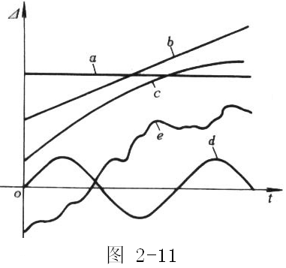
第二节 系统误差
二、系统误差的分类和特征
系统误差的特征是在同一条件下，多次测量同一测量值时，误差的绝对值和符号保持不变，或者在条件改变时，误差按一定的规律变化。由系统误差的特征可知，在多次重复测量同一值时，系统误差不具有抵偿性，它是固定的或服从一定函数规律的误差。从广义上讲，系统误差是指服从某一确定规律变化的误差。
图2-11为各种系统误差⊿随测量过程t变化而表现出不同特征。曲线a为不变的系统误差，曲线b为线性变化的系统误差，曲线c为非线性变化的系统误差，曲线d为周期性变化的系统误差，曲线e为复杂规律变化的系统误差。
根据系统误差在测量过程中所具有的不同变化特性，将系统误差分为不变系统误差和变化系统误差两大类。

Slide 46
第二节 系统误差
（一）不变系统误差
固定系统误差是指在整个测量过程中，误差的大小和符号始终是不变的。
如千分尺或测长仪读数装置的调零误差，量块或其它标准件尺寸的偏差等，均为不变系统误差。它对每一测量值的影响均为一个常量，属于最常见的一类系统误差。
（二）变化系统误差
变化系统误差指在整个测量过程中，误差的大小和方向随测试的某一个或某几个因素按确定的函数规律而变化，其种类较多，又可分为以下几种：
① 线性变化的系统误差 在整个测量过程中，随某因素而线性递增或递减的系统误差。
例如，量块中心长度随温度的变化：

Slide 47
第二节 系统误差
② 周期变化的系统误差 在整个测量过程中，随某因素作周期变化的系统误差。
例如，仪表指针的回转中心与刻度盘中心有一个偏心量 e ，则指针在任一转角 ϕ 处引起的读数误差为 。此误差变化规律符合正弦曲线规律，当指针在 0° 和 180° 时误差为零，而在 90° 和 270 ° 时误差绝对值达最大。
③ 复杂规律变化的系统误差 在整个测量过程中，随某因素变化，误差按确定的更为复杂的规律变化，称其为复杂规律变化的系统误差。
例如，微安表的指针偏转角与偏转力距间不严格保持线性关系，而表盘仍采用均匀刻度所产生的误差就属于复杂规律变化的系统误差。这些复杂规律一般可用代数多项式、三角多项式或其它正交函数多项式来描述。

Slide 48
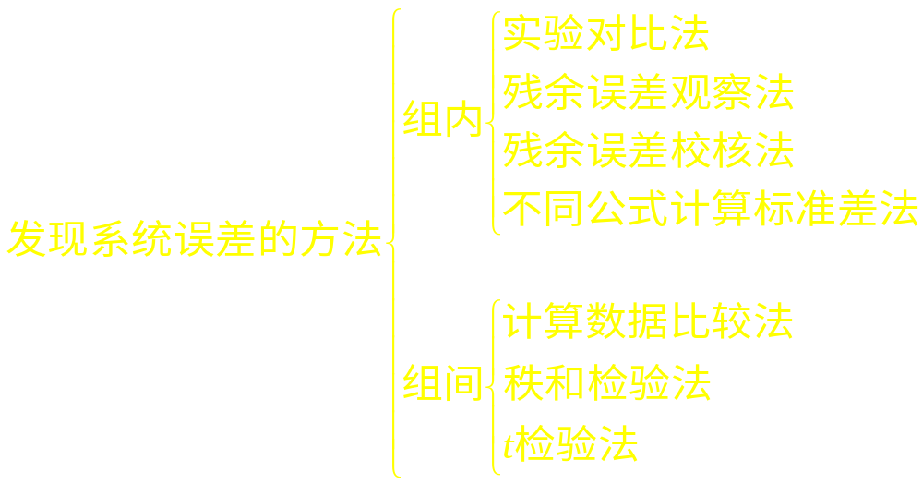
第二节 系统误差
三、系统误差的发现方法
由于形成系统误差的原因复杂，目前尚没有能够适用于发现各种系统误差的普遍方法。但是……
我们可针对不同性质的系统误差，可按照下述两类方法加以识别：
1、用于发现测量列组内的系统误差，包括实验对比法、残余误差观察法、残余误差校核法和不同公式计算标准差比较法；
2、用于发现各组测量这间的系统误差，包括计算数据比较法、秩和检验法、和 t 检验法。

Slide 49
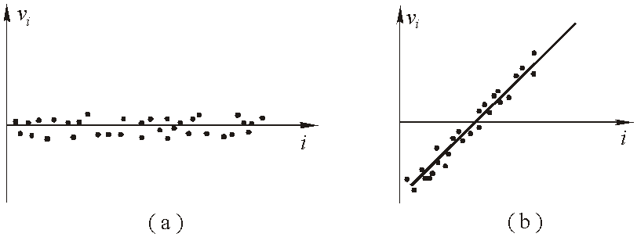
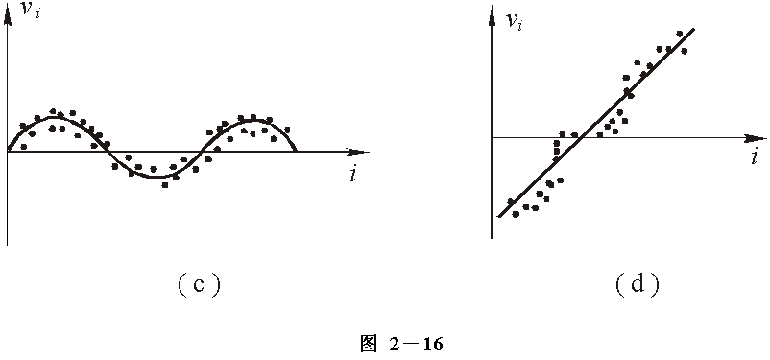
第二节 系统误差
（一）测量列组内的系统误差发现方法
1、实验对比法
实验对比法是改变产生系统误差的条件，进行不同条件的测量，以发现系统误差。
这种方法适用于发现不变的系统误差。
2、残余误差观察法
残余误差观察法是根据测量列的各个残余误差大小和符号的变化规律，直接由误差数据或误差曲线图形来判断有无系统误差。
这种方法适于发现有规律变化的系统误差。

Slide 50
第二节 系统误差
3、残余误差校核法(有两种方法)
① 用于发现线性系统误差：设有测量列 ，它们的系统误差为 ，它们不含系统误差之值为 ，有下式成立：
它们的算术平均值为:
因
相减
故有 (2-82)
若系统误差显著大于随机误差， 可予忽略，则得
(2-83)
由上式看出，显著含有系统误差的测量列，其任一测量值的残余误差约为系统误差与测量列系统误差平均值之差。

Slide 51
第二节 系统误差
根据式(2-82)，若将测量列中前K个残余误差相加，后n-K个残余误差相加(当n为偶数，取K=n/2；n为奇数，取K=(n+1)/2)，两者相减得：
当测量次数足够多时，有：
所以得：
(2-84)
若上式的两部分值Δ显著不为O，则有理由认为测量列存在线性系统误差。这种校核法又称“马列科夫准则”，它能有效地发现线性系统误差。但要注意的是，有时按残余误差校核法求得差值Δ=0，仍有可能存在系统误差。

Slide 52
第二节 系统误差
② 用于发现周期性系统误差：若一等精度测量列，接测量先后顺序将残余误差排列为 ，如果存在着按此顺序呈周期性变化的系统误差，则相邻的残余误差的差值( )符号也将出现周期性的正负号变化，因此由差值( )可以判断是否存在周期性系统误差，但是这种方法只有当周期性系统误差是整个测量误差的主要成分时，才有实用效果。否则，差值( )符号变化将主要取决于随机误差，以致不能判断出周期性系统误差。在此情况下，可用统计准则进行判断，令
若 (2-85)
则认为该测量列中含有周期性系统误差。这种校核法又叫 阿卑——赫梅特准则（Abbe-Helmert准则） ，它能有效地发现周期性系统误差。

Slide 53
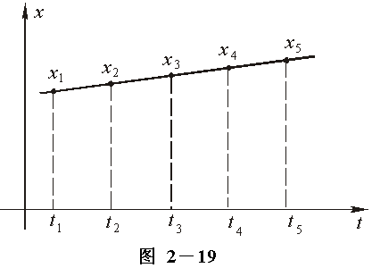
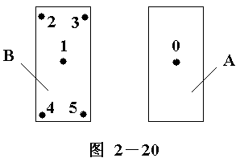
第二节 系统误差
消除线性系统误差的方法——对称法
对称法是消除线性系统误差的有效方
法，如图2-19所示。随着时间的变化，被
测量作线性增加，若选定某时刻为对称中
点，则此对称点的系统误差算术平均值皆
相等。即
利用这一特点，可将测量对称安排，取各对称点两次读数的算术平均值作为测得值，即可消除线性系统误差。
例如测定量块平面平行性时（见图2-20）,
先以标准量块A的中心0点对零，然后按图中所
示被检量块B上的顺序逐点检定，再按相反顺序
进行检定，取正反两次读数的平均值作为各点
的测得值，就可消除因温度变化而产生的线性
系统误差。

Slide 54
第二节 系统误差
消除周期性系统误差的方法——半周期法
对周期性误差，可以相隔半个周期进行两次测量，取两次读数平均值，即可有效地消除周期性系统误差。周期性系统误差一般可表示为：
设 时，误差为：
当 时，即相差半周期的误差为：
取两次读数平均值则有
由此可知半周期法能消除周期性系统误差。
例如仪器度盘安装偏心、测微表针回转中心与刻度盘中心的偏心 等引起的周期性误差，皆可用半周期法予以剔除。
消除复杂规律变化系统误差的方法
通过构造合适的数学模型，进行实验回归统计，对复杂规律变化的系统误差进行补偿和修正。

Slide 55
第三节 粗大误差
在一系列重复测量数据中，如有个别数据与其它的有明显差异，则它（或它们）很可能含有粗大误差（简称粗差），称其为可疑数据，记为 。根据随机误差理论，出现大误差的概率虽然小，但也是可能的。因此，如果不恰当剔除含大误差的数据，会造成测量精密度偏高的假象。反之如果对混有粗大误差的数据，即异常值，未加剔除，必然会造成测量精密度偏低的后果。以上两种情况还都严重影响对 的估计。因此，对数据中异常值的正确判断与处理，是获得客观的测量结果的一个重要方法。
一、粗大误差产生的原因
产生粗大误差的原因是多方面的，大致可归纳为：
① 测量人员的主观原因
② 客观外界条件的原因
测量者工作责任感不强、工作过于疲劳、缺乏经验操作不当，或在测量时不小心、不耐心、不仔细等，造成错误的读书或记录。
测量条件意外地改变（如机械冲击、外界振动、电磁干扰等）。

Slide 56

第三节 粗大误差
二、判别粗大误差的准则
在测量过程中，确实是因读错记错数据，仪器的突然故障，或外界条件的突变等异常情况引起的异常值，一经发现，就应在记录中除去，但需注明原因。这种从技术上和物理上找出产生异常值的原因，是发现和剔除粗大误差的首要方法。有时，在测量完成后也不能确知数据中是否含有粗大误差，这时可采用统计的方法进行判别。统计法的基本思想是：给定一个显著性水平，按一定分布确定一个临界值，凡超过这个界限的误差，就认为它不属于偶然误差的范围，而是粗大误差，该数据应予以剔除。
在判别某个测得值是否含有粗大误差时，要特别慎重，应作充分的分析和研究，并根据判别准则予以确定。常用的判别准则有：
（一） 准则
准则是最常用也是最简单的判别粗大误差的准则，它是以测量次数充分大为前提，但通常测量次数比较少，因此该准则只是一个近视的准则。实际测量中，常以贝塞尔公式算得 ，以 代替真值。对某个可疑数据 ，若其残差满足：
(2-90)
则可认为该数据含有粗大误差，应予以剔除。

Slide 57
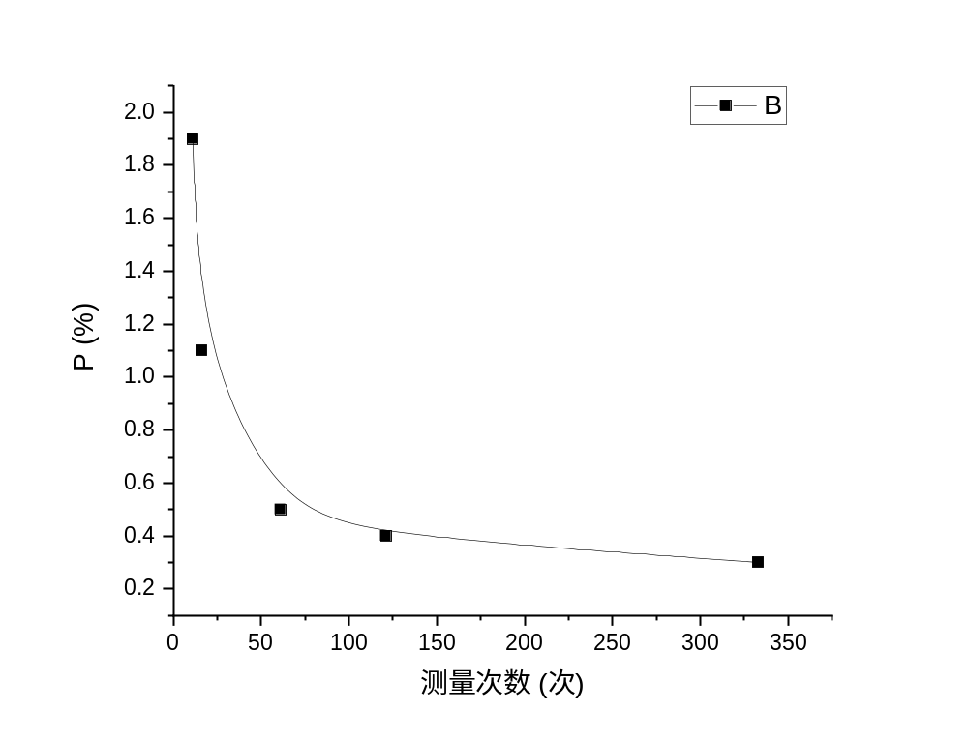
第三节 粗大误差
利用贝塞尔公式容易说明：在n≤10的情形，用 准则剔除粗误差注定失败。为此，在测量次数较少时，最好不要选用 准则。下表是 准则的“弃真”概率，从表中看出 准则犯“弃真”错误的概率随n的增大而减小，最后稳定于0.3%。
例2-18 对某量进行15次等精度测量，测得值如下表2-11所列，设这些测得值已消除了系统误差，试判别该测量列中是否含有粗大误差的测得值。
表 2-11
表 准则 “弃真”概率a
n 11 16 61 121 333
a 0.019 0.011 0.005 0.004 0.003
序号
1 2 3 4 5 6 7 8 9 10 11 12 13 14 15 | 20.42 20.43 20.40 20.43 20.42 20.43 20.39 20.30 20.40 20.43 20.42 20.41 20.39 20.39 20.40 | +0.016 +0.026 -0.004 +0.026 +0.016 +0.026 -0.014 -0.104 -0.004 +0.026 +0.016 +0.006 -0.014 -0.014 -0.004 | 0.000256 0.000676 0.000016 0.000676 0.000256 0.000676 0.000196 0.010816 0.000016 0.000676 0.000256 0.000036 0.000196 0.000196 0.000016 | +0.009 +0.019 -0.011 +0.019 +0.009 +0.019 -0.021 —— -0.011 +0.019 +0.009 -0.001 -0.021 -0.021 -0.011 | 0.000081 0.000361 0.000121 0.000361 0.000081 0.000361 0.000441 —— 0.000121 0.000361 0.000081 0.000001 0.000441 0.000441 0.000121

Slide 58
第三节 粗大误差
由表2-11可得
根据 准则，第八测得值的残余误差为：
即它含有粗大误差,故将此测得值剔除。再根据剩下的14个测得值重新计算，得：
由表2-11知，剩下的14个测得值的残余误差均满足 ,故可以认为这些测得值不再含有粗大误差。
格拉布斯准则、狄克松准则、罗曼诺夫斯基准则

Slide 59
第三节 粗大误差
以上三节分别讨论了三类测量误差，它们的特点各异，因而处理的方法也有较大差别。现简单归纳如下：
① 随机误差具有抵偿性，这是它最本质的特性，算术均值和标准差是表示测量结果的两个主要统计量；系统误差则违背抵偿性，因而会影响算术均值，变化的系统误差还影响标准差；粗大误差则存在于个别的可疑数据中，也会影响算术均值和标准差。
② 随机误差服从统计规律，是无法消除的，但通过适当增加测量次数可提高测量精度；系统误差则是有确定性规律，在掌握这个规律后，可以采取适当的措施消除或减小它；粗大误差既违背统计规律，又违背确定性规律，可用物理或统计的方法判断后剔除。
③ 为处理一组测量数据，往往先找出个别可疑数据，经统计判断确认无粗大误差后，再用适当的方法检验数据中是否含有明显的系统误差，如确认已无系统误差，最后处理随机误差，统计算术平均值、标准差及极限误差，以正确的表达方式给出测量结果。

